Slide 1
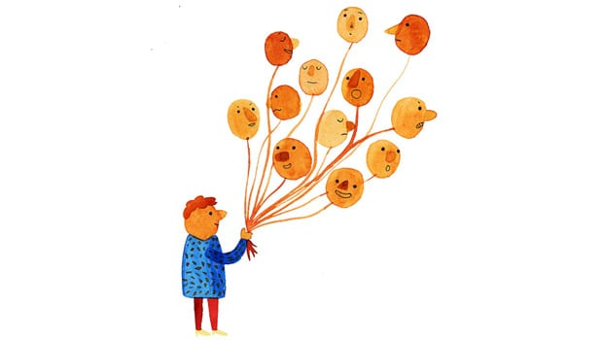
DUYGU KONTOLÜ
SEYHAN REHBERLİK VE ARAŞTRMA MERKEZİ

Slide 2
Duygu nedir?
Duyularla algılama, his.
Belirli nesne, olay veya bireylerin insanın iç dünyasında uyandırdığı izlenim.
Duygular; bir kişi tarafından, birine veya bir şeye yöneltilen hislerdir. Bu hisler kişinin yaşadığı andan ana değişebilir ve mutluluk, hüzün, üzüntü, korku vb. şekilde adlandırılabilir.

Slide 3
Duyguların Ortak Özellikleri:
1. Duygu dünyası önceden tespit edilemez. Duygular kendiliğinden, irade dışında gelişir. 2. Herhangi bir duyguya kapıldığı zaman aynı anda heyecan da hissedilir. 3. Duygular bazen hoş olabilir, bazen de hoş olmayabilir. 4. Duygular kendini beden diliyle ve yüz hareketleriyle (jest ve mimiklerle) dışa yansıtır. Arzuları, amaçları ve hareketleri etkiler.

Slide 4
Temel Duygularımız Nelerdir?
Yaygın olarak 8 temel duygudan bahsedilebilir. Bunlar:
Mutluluk,
Üzüntü,
Korku,
Şaşkınlık,
Öfke,
Sevgi,
Utanç
İğrenmedir.
Bu duygulara aynı zamanda birincil duygular da denir.

Slide 5
Birinci Duygular
İkincil Duygular
Evrenseldir.
Doğuştandır ve genetik olarak aktarılır.
Fiziksel durumlarla bağlantılı olarak
ortaya çıkar ve biyolojiktir.
Örn: Kalemini ödünç verdiğin arkadaşının kaybetmesi üzerine ona öfkelenmek ve
bağırmak.
İkincil duygular, 8 temel duygunun kombinasyonlarından oluşur.
Birincil duyguların karışımı olarak ortaya
Çıkarlar.
Hepsi öğrenilmiştir. (deneyimlerimize bağlı olarak gelişirler)
Daha karmaşıktırlar.
Örn: Arkadaşına öfke duyup bağırdığı için
pişmanlık duymak.

Slide 6
İkincil Duygulara Örnekler;
Hoşnutluk
Heyecan
Sıkıntı
Gurur
Memnuniyet
Mahcubiyet
Pişmanlık
Kızdığında, sinirlendiğinde utanç duymak.
Utanç verici bir cevap verdiğinde sıkıntı hissetmek.
Başarılarından dolayı mutlu hissetmek ve bu mutluluk dolayısıyla gurur duymak.

Slide 7
Duygularımız Neden Önemlidir?
Duygular yargılamayı etkiler. Neyin iyi neyin doğru olduğu konusunda karar verirken duygulardan yararlanırız.
Duygular mantıklı düşünmeyi etkiler. Duyguların insanın mantıklı düşünmesini ve davranmasını engellediği düşünülerek insanı zayıflattığı ileri sürülür. Oysa insanı zayıflatan duyguların anlamını doğru yorumlayamamasıdır.
Duygular bizleri yönlendirir. İnsanı nasıl davranması gerektiği ve yaptığının doğru ya da yanlış olduğu konusunda uyarır.
Duygular yaşananları anlamlandırmamıza yardımcı olur
Duygular ilişkilerimizi etkiler. Duygular kişiler arası ilişkileri etkileyen en önemli etmenlerden birisidir

Slide 8
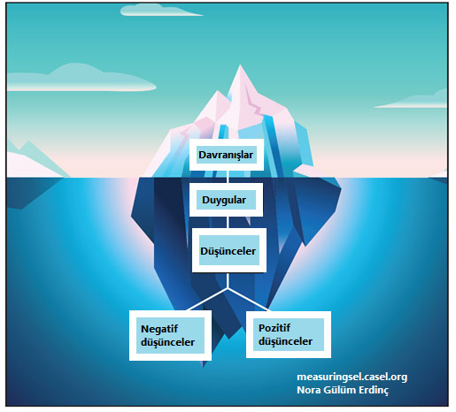
Duygular nasıl oluşur?
Duyguları ortaya çıkaracak bir olay yaşanıyor ve bu olay sonucunda bizler bir düşünce geliştiriyoruz. Bu düşünceler beynimizdeki nöronları tetikliyor ve bizlerde bir his, yani duygu oluşturuyor. Bu duygular doğrultusunda suratımıza kontrolümüzde olmayan ve duygunun niteliğine göre her insanda benzerlik gösterebilen bir ifade oturuyor. Sinirlendiğimizde kaşlarımızı çatıyor, üzüldüğümüzde dudaklarımızı büzüyoruz. Dünyanın hemen her yerinde insanlar, duygulara benzer yüz ifadelerini oturtuyorlar ve bu ifadeleri doğuştan tanıyorlar. Birincil duyguların evrensel diye ifade edilmesi de yine bu olguya dayanır.

Slide 9
Duygu Kontrolü Nedir?
Duygu kontrolü, yaşadığımız olayların ve düşüncelerimizin bizlerde yarattığı hisleri kontrol edebilmek olarak açıklanabilir.
Bazen duyguların bedensel yansımaları çok şiddetli olur ve bu bizi kaygılandırır. Bazen duyguların şiddeti bizi pek de yararımıza olmayan davranışlara iter, ani tepkiler verir, belki başımızı derde sokarız. Bazen de duygumuzu hiç farketmez, bedensel sonuçlarıyla karşı karşıya gelene kadar ne olup bittiğini anlamayız bile. İşte bu sebeplerden duygularımızı kontrol etmek önemlidir.

Slide 10
Duygularınız dengede olduğunda, daha üretken, daha yaratıcı ve daha mutlu olursunuz. Başka bir deyişle, duygularınızı yapıcı hâle getirmek, bu sistemin sizin aleyhinize çalışmasına engel olmanın bir yoludur.

Slide 11
Duygu Kontrolü Nasıl Sağlanabilir?
Aslında, bir parmak şıklatmasıyla var olan bir duygunun artık var olmaması gibi bir durum yaratmak teknik olarak pek de mümkün görünmüyor.
Ancak, duygularınızı bir şekilde kontrol altına alabilmenin ufak tefek yolları var.

Slide 12
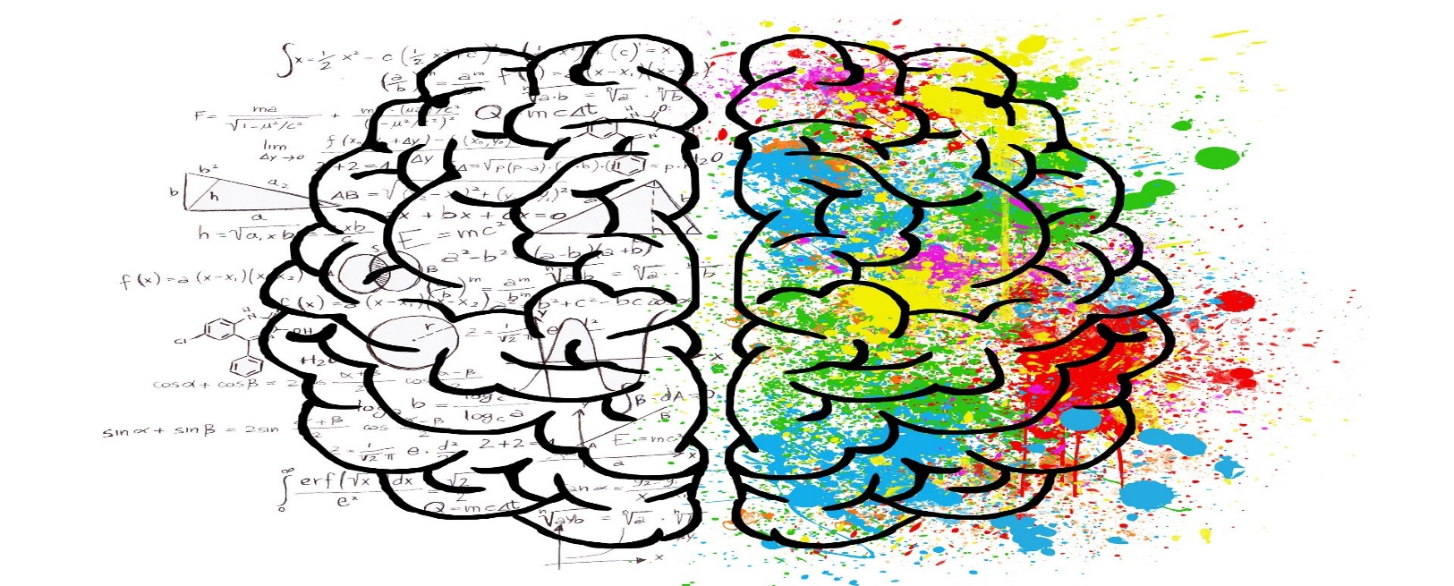
1. Zihin ve Bedene Odaklanmak
Duyguların Kontrolden Çıkışına Dikkat Edin: Duygularınız üzerinde kontrol sahibi olmanın ilk adımı, duyguların kontrolden çıktığı anı fark edebilmektir. Örneğin duygularınızla hareket ettiğiniz anlarda kalp atışınız hızlanır, elleriniz titrer, yüzünüz kızarır.

Slide 13
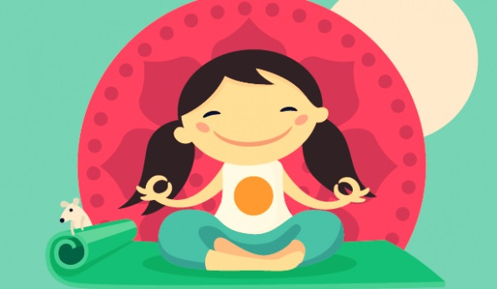
Derin Nefes Alıp Sakinleşin: Duygularınız kontrolden çıktığında nefes alıp vermeniz de yine kontrolden çıkar. Nefesinizin kontrolünü ele almak için birkaç kez derin derin nefes alın ve müsait bir yere oturun. Bu durumlarla mücadele etmek için sakin kalmalı, durumu fark etmelisiniz. Yani durumu inkar etmek yerine kabullenmelisiniz.

Slide 14
2. Duygularla Yüzleşmek
Duygularınızı Tespit Edin: Nasıl bir duygu içinde olduğunuzu biliyor olmak, duygu kontrolü bakımından kritik öneme sahiptir. Birkaç kez derin nefes alıp o an nasıl hissettiğini düşünmek, acı verici olsa bile önemlidir. Kendinize bu duygunun neden kaynaklandığını, başka bir durumu örtbas etmek için duygularınızı sizin ele geçirip geçirmediğini analiz etmeniz gerek.
Çözüm Önerileri Düşünün: Bazı şeylerin sizin kontrolünüz dışında olduğunu kabullenmek de yine içinde bulunduğunuz olumsuz ruh halini ortadan kaldırmak için iyi bir yoldur. Evet, hayatta bizim bilgimiz ve irademiz dışında gelişen pek çok şey var. Bu şeyler bize olumlu ya da olumsuz yansıyabilir. Bu durumda biz sadece kendimizden mesulüz.

Slide 15
3. Uzun Vadeli Gayret Göstermek
Günlük Tutabilirsiniz: Günlük tutmak, duygularınızı taze taze tespit edebilmek için iyi bir yoldur. Ne tür olayların ne tür duygulara neden olduğunu günlük tutarak yakın bir biçimde öğrenebilirsiniz.
Bardağa Dolu Tarafından Bakmayı Öğrenin: Daha iyimser ve yapıcı bir insan olmak zaman ve çaba ister. Ancak daha iyimser ve yapıcı olma alışkanlığı kazanıldığında olaylara artık daha esnek bir şekilde yaklaşırsınız. Bu bir günde olabilecek bir şey değildir, ancak durumlara yapıcı yaklaşarak daha dengeli bir duygu dünyasına sahip olmanız gayet mümkün.

Slide 16
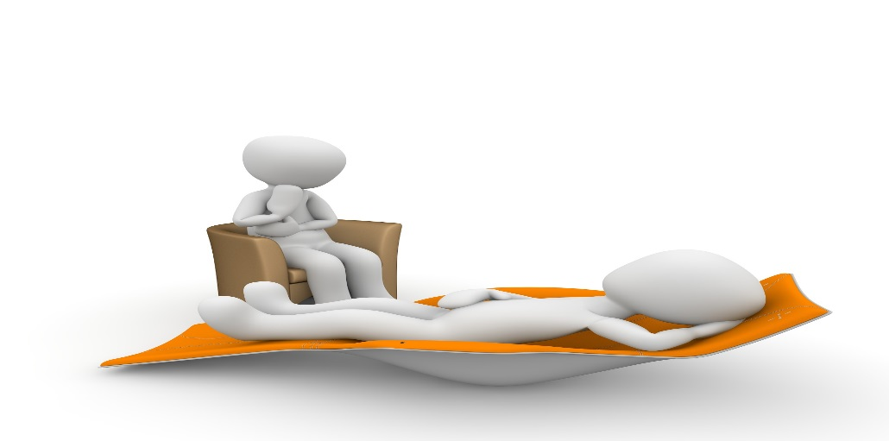
Gerekirse Yardım Alın: Bazen duygularınızı kontrol etmeye ve negatif duygulardan kurtulmaya çalışsanız bile yine de tek başınıza başarılı olamayabilirsiniz. Böyle bir durumda okul psikolojik danışma servisine veya ruh sağlığı konusunda uzmanlığı olan kişilere başvurmanız son derece doğru bir karar olur.

Slide 17
Bunların dışında sakinleştiren alışkanlıklar geliştirebilir; spora başlayabilir, bir müzik aleti çalmayı öğrenebilir, sizi sakinleştireceğini düşündüğünü aktivitelere yönelebilirsiniz.

Slide 18
Farkındalık için bu adımlar sizlere yardımcı olabilir;
Şu anda nasıl hissediyorum?
Bu hissi bedenimin neresinde deneyimliyorum?
Bedeninizi kontrol edin ve duygunun fiziksel anlamdaki bağlantısını bulun.
Bu hissin geçmesi için neye ihtiyacım var?
İhtiyacınız olan şeyi belirleyin ve yapın.

Slide 19
Örneğin;
Üzgünüm dediniz. Bedeninizde ise kalbinizde hissettiniz. Bu duygunun yarattığı hissi kabul edin. Ardından; “Bu duygunun geçmesi için neye ihtiyacım var?” sorusunu sordunuz. Bunun cevabını ise, mutlu olmak şeklinde verdiniz diyelim. Mutlu olmak için ilk olarak ne yapabilirsiniz? Diyelim ki; Kitap okumak dediniz. Gidin ve onu yapın. Bu çözüm odaklı bir yaklaşımdır.

